Slide 1
La femme dans la litterature du XIX siècle
Introduction, les personnages plus importantes, tematiques…
Réalisé par:
Jennifer Manfrè, Alice Adami, Rachele Orfei, Serena Boni

Slide 2
INTRODUCTION
La femme a été l’inspiratrice des écrivains depuis des siècles grâce à son harmonie et sa beauté. Les genres littéraires comme la poésie et le roman ont traité largement de type de la femme. Les écrivains les plus célèbres du XIXe siècle comme Balzac, Stendhal et Flaubert ont peint la femme en tant que personnage figurant et même personnage principal (héroïne) dans leurs oeuvres.
Toute la littérature n’offre à la femme qu’une alternative : être esclave ou infâme.

Slide 3
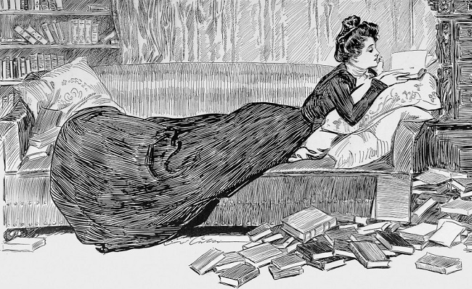
LA FEMME DANS L’HISTOIRE
Le statut de la femme est ,pendant les siècles ,largement inférieur à celui de l'homme, la Révolution et son principe d'égalité laisse augurer une amélioration et un changement de statut. Il n'en est rien. Si la révolution a réussi à poser les principes d'égalité et reconnaît à la femme la personnalité civile, le droit de vote n'est toujours pas institué.

Slide 4
«Madame Bovary» Gustave Flaubert
La révolution française et son principe d’égalité avait laissé espérer une amélioration et un changement de statut pour les femmes, mais rien n’a réellement changé.
A part le fait qu’elles ont pu écrire la Déclaration des droits de la Femme, et de la citoyenne. La femme au 19ème siècle est inférieure à l’homme,elle reste un être mineur placé sous l’autorité de son mari ou bien de son père lorsqu’elle n’a pas encore d’époux.
Il leur est interdit de se mêler à la politique et de s’informer de la société. En gros elles n’ont aucun droit ni civil ni politique, elles ne sont prioritaire de rien, car elles n’ont pas de salaire et elles n‘ont aucun droit sur l'administration des biens communs. Elles sont contraintes à rester à la maison ,leur unique rôle est d’être épouses et mère. On peut dire que Ce siècle a été particulièrement difficile pour les femmes qui n’avaient le droit que de se taire.

Slide 5
Emma est une femme du 19ème siècle, donc elle doit supporter les contraintes de ce temps. La condition des femmes au 19ème siècle décrite avant est exactement ce à quoi Emma doit se heurter.
Emma va vite avoir le rôle de femme mariée, croyant éprouver de l’amour, elle épouse le premier prétendant qui se présente, Charles. Elle espère trouver une vie de conte de fées, mais entre l’idéal et la médiocrité quotidienne, elle se lasse vite de son mari et de son rôle dans son ménage.
La maternité est aussi une contrainte pour Emma, car contrairement aux autres femmes de son rang, Emma va mettre sa fille en nourrice comme les aristocrates.

Slide 6
Emma dépend de son mari, pour ses choix et ses actes, c’était ce que voulait le 19ème siècle. Elle rentre dans le moule et n’échappe pas à la condition humaine.
Emma est fille d’un riche paysan et lorsqu’elle était jeune, elle vivait au couvent. Là bas, elle y lisait des livres qui décrivent de grandes histoires d’amour, empreintes de romantisme tel que Paul et Virginie et comme elle était enfermée dans le couvent cela ne lui permettait pas de voir la réalité de l’amour. Elle s’est donc construite une image idéalisée de l’amour comme étant l’amour absolu.

Slide 7
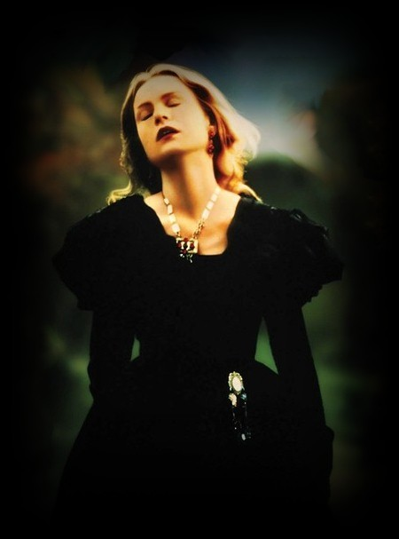
Mais comme on l’a dit avant, tout en Emma et autour d’Emma est ennui et principalement, sa vie conjugale qui n’est qu’une routine dans laquelle elle se sent seule. Et qui n’est pas l’amour absolu qu’elle aurait voulu avoir.
Elle va donc essayer de s’émanciper de cette vie d’ennui.

Slide 8
«Anna Karénine» Lev Tolstoj
Nous sommes dans la Russie aristocratique de la deuxième moitiés du XIX siècle. Épousée au haut dirigeant Aleksej Aleksandrovic Karenin, dans un voyage à Moscou Anna rencontre le comte Vronskij, beau officiel, cynique et enclin au plaisir. C’est à ce moment-là qu’ elle choisit: sa vie n'est pas à côté du mari et du fils, mais avec le séducteur noble pour lequel elle abandonne la famille et de qui elle aura une autre fille, avec beaucoup de condamnation féroce de la part de la société. Et quand Vronskij s'éloigne, Anna voit sa destinée s'accomplir en se lançant dessous un train en course.

Slide 9
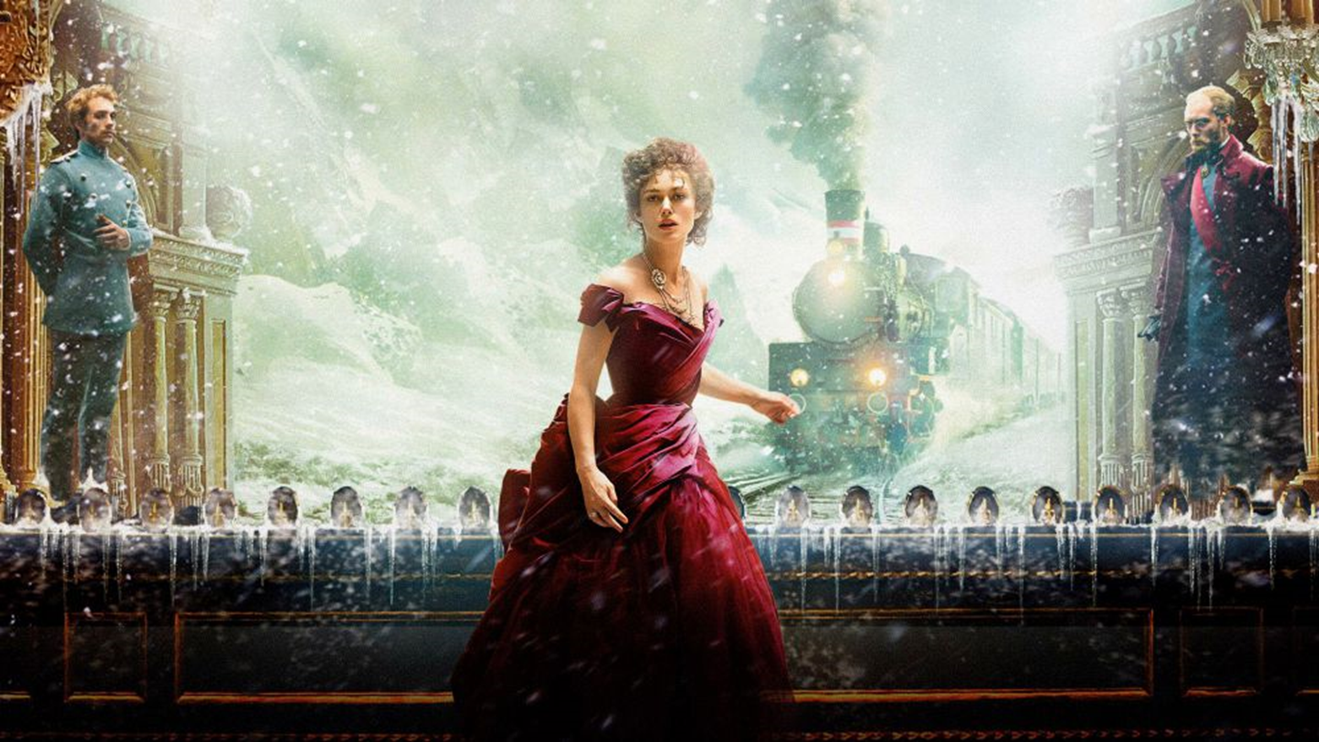
Tolstoï met en scène différents bonheurs conjugaux: celui conformiste où Kitty épouse Levin sans incident et elle ne se pose pas de questions,; celui hypocrite, où Dolly subit en silence les trahisons de Cale et elle fait semblant de rien; celui révolutionnaire, où Anna quitte son mari et son enfant pour rester avec un autre . Il est comme si, en esquissant ces formes différentes de rapports de force, l'écrivain était en train de raconter une société en fibrillation, prochaine à l'explosion qui arrivera dans les premiers années du XIX siècle.

Slide 10
«Portrait de femme» Henry James
Après la mort de son père, Isabelle Archer se retrouve en possession d'un maigre revenu. Originaire d'Albany, New York, elle est invitée par sa tante maternelle, Lydia Touchett, à visiter l'Europe, en commençant par Gardencourt. Elle y rencontre son cousin Ralph Touchett, malade, mais aimable compagnon de conversation.
À Gardencourt, elle rencontre une autre invitée, Mme Merle,une femme brillante qui semble encourager la jeune Isabelle dans ses aspirations. L'oncle d'Isabelle meurt et lui laisse, à la surprise générale, une vaste fortune. Or, cette femme est une intrigante qui fait bientôt tomber la jeune fille dans les filets de Gilbert Osmond. Cet expatrié américain, séducteur et despotique, l'épouse.

Slide 11
S'amorcent alors plusieurs années de malheur et d'humiliations auxquelles assistent impuissants tous ses proches. Mais la maladie de Ralph Touchett s'est aggravée et lorsque Isabelle se rend à son chevet en Angleterre, elle en sait déjà beaucoup sur la duplicité de Mme Merle et de Gilbert Osmond. Elle peut maintenant envisager de se libérer définitivement de leur emprise quand Goodwood lui renouvelle l'expression de son amour. Fidèle à ses promesses, à son destin, à ses vœux, Isabelle retourne auprès de son époux à Florence, laissant Caspar désemparé.

Slide 12
Bien que le personnage de ce roman ne subissent pas une mort violente , Isabel est morte psychologiquement.
Il s'agit d'un roman de formation qui décrit la manipulation humaine et une analyse minutieuse de quel piège horrible puisse devenir le conformisme: adoré par Osmond, accepté et subi par Isabel Archer.
Par la suite le même James affirma que "L'idée de fond est que la pauvre , avec ses rêves de liberté et de noblesse, croit avoir accompli un geste généreux, spontané et avisé, mais elle se retrouve en réalité écrasée par les engrenages du conventionnel"

Slide 13
L’Amour et la Passion
La passion est l’expression que les grands mythes littéraires ont donné aux rapports entre l’homme et la femme. L’amour est diffusé dans toute la littérature, notre culture et notre éducation. C’est un évé̀nement suprême dans le décor de la vie. Nos légendes, nos chansons, nos contes, nos films, l’exaltent. Pour ce qui concerne la littérature, surtout les romans, ils sont dominés à travers les siècles par le thème de l’amour.
L’amour brise la routine quotidienne, chasse l’ennui que, par exemple, Stendhal considère comme un mal si profond parce qu’il est l’absence de toute raison de vivre ou de mourir. La passion amoureuse a un but et cela suffit pour que chaque journée devienne une nouvelle aventure.
L’amour, c’est-à-dire la femme, fait apparaître les vraies fins de l’existence: le beau, le bonheur, la fraîcheur des sensations et du monde. C’est l’amour qui arrache à l’homme son âme.

Slide 14
“Cette éducation de l’amour, donnée par une femme extrêmement ignorante, fut un bonheur” (Le Rouge et le Noir).
L’amour n’est qu’une occupation pour l’homme, mais un destin social pour la femme selon Simone De Beauvoir (Francis-Gontier :1979). La femme attend trop de l’amour; elle fait de l’homme, de son amant, un sauveur, même un dieu. D’une part, elle cherche la liberté, d’autre part elle se fait dépendante de l’homme. Elle connaît donc trop souvent la déception. La destinée d’une femme amoureuse est entre les mains de son amant.
Devant la femme, l’homme goûte le plaisir de la contemplation. On ne peut comprendre la délicatesse des femmes, leur sensibilité et leur ardeur, sans avoir une âme délicate, sensible et ardente; les sentiments féminins créent un autre monde.

Slide 15
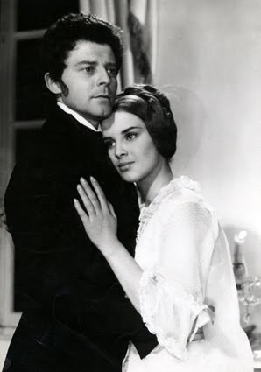
L’amour et la passion sont si puissants dans le cœur des héroïnes contrairement aux héros hypocrites. Celles-ci vivent ces sentiments avec ardeur.
La passion de Mme de Rênal envers Julien est si puissante qu’elle est heureuse d’être blessée par lui:
“Et mourir de la main de Julien, c’est le comble des félicités” (Le Rouge et Le Noir).

Slide 16
La Naïveté et la Pureté de L’âme Chez L’Héroïne
Les héroïnes dans le roman du XIXe siècle sont d’une extrême naïveté, elles ont vraiment une âme pure. Il est clair que les romanciers ont choisi généralement comme héroïne des femmes naïves pour mieux montrer la femme de leur siècle qui respecte tout et qui n’a aucune expérience de la vie parce qu’elle reste toujours dans son foyer.
Dans le Rouge et le Noir, Stendhal nous montre la pureté de l’âme de Mme de Rênal qui n’a même pas le courage de juger son mari qu’elle n’aime pas:
“C’était une âme naïve, qui jamais ne s’était élevée même jusqu’à juger son mari et à s’avouer qu’il l’ennuyait” (Le Rouge et Le Noir).

Slide 17
Il n’y a aucune hypocrisie dans le cœur de Mme de Rênal:
“Aucune hypocrisie ne venait altérer la pureté de cette âme naïve, égarée par une passion qu’elle n’avait jamais éprouvée” (Le Rouge et Le Noir).
Les héroïnes les plus pures n’ont pas conscience d’elles-mêmes. Elles sont ignorantes de leur séduction, de leur intelligence, de leurs passions.
Mme de Rênal, ligotée par sa fierté, ses préjugés, son ignorance, est peut-être de toutes les femmes créées par Stendhal celle qui l’étonne le plus. Il situe volontiers ses héroïnes en province, dans un milieu borneé, sous le regard d’un mari qui ne comprend pas. Mme de Rênal est d’esprit timide et sans aucune expérience. Elle ne sera donc pas responsable de ses erreurs, mais plutôt elle en sera victime. Elle ne sait pas reconnaître l’amour et elle lui cède sans résistance à cause de son ignorance et de sa naïveté.
“Elle n’avait aucune idée de telles souffrances, elles troublèrent sa raison. Elle eut un instant la pensée d’avouer à son mari qu’elle craignait d’aimer Julien” (Le Rouge et Le Noir).

Slide 18
La Maternité
La femme est généralement présentée comme un modèle le plus traditionnel: la mère, l’épouse, la maîtresse, la femme frigide... La maternité est le mythe principal accordé à la femme. Selon S. de Beauvoir, la maternité n’est pas une vocation ni une réalisation pour la femme. Mais pour beaucoup d’autres écrivains, la maternité est un destin, c’est-à-dire une situation qu’elles n’arrivent pas à contrôler. Quant à l’amour maternel, c’est un amour très difficile, car il n’implique pas de réciprocité,(comme par exemple, Mme Bovary) .

Slide 19
Certaines mères sont tyranniques, possessives et exclusives envers l’enfant. Mais contrairement à ces mythes, S. de Beauvoir, constatant que “la maternité est un étrange compromis de narcissisme, d’altruisme, de rêve, de sincérité, de mauvaise fois, de dévouement, de cynisme”, refuse la limitation de la femme dans quelques fonctions qu’on ne peut pas changer . La maternité est donc considérée comme la plus importante activité, la mission la plus délicate qui est d’élever un enfant.

Slide 20
Le Mariage
Le mariage est un contrat entre les époux qui donne à la fois certains devoirs à la femme et à l’homme: la femme doit honorer et servir son mari; et celui-ci doit respecter certains privilèges de sa femme légitime. Dans toutes les sociétés, on a la tentation de faire pression sur les individus célibataires pour qu’ils se marient.

Slide 21
Beauvoir souligne que “Le principe du mariage est obscène parce qu’il transforme en droits et devoirs un échange qui doit être fondé sur un élan spontané”. La femme abandonne sa propre liberté en se plaçant sous la protection d’un homme, il n’y a ni amour, ni individualité hors de la liberté. Et le mariage est donc considéré comme une institution qui tue l’amour. Mais la bourgeoisie du XIXe siècle avait prouvé que l’amour et le mariage étaient opposés. Dans les romans de ce siècle, on nous peint en général les héroïnes mariées et en même temps malheureuses. Car il s’y agit toujours d’un mariage d’intérêt et sans amour.

Slide 22
La relation maître-esclave entre la femme et l'homme
L'éducation, l'histoire, l'opinion publique ont obligé les femmes à n'être rien, c'est-à-dire à vivre comme esclave de l'homme. Selon Simone de Beauvoir la femme n’a été l’égale de l’homme à aucun moment de l’histoire. La place de la femme dans la société a été toujours celle que les hommes lui ont assignée, et elle n'a jamais imposé sa propre indépendence. Aristote exprime l'opinion publique quand il déclare que « la femme est femme en vertu d'une déficience, qu'elle doit vivre enfermée dans son foyer et subordonnée à l'homme ». La femme a été totalement accrochée à l'homme depuis des siècles ,elle n'a existé jamais pour elle-même. Elle a passé sa vie à rêver, elle n'a pu faire autre chose que vivre dans un monde d'évasion imaginaire pour fuir de la realité dominée par les mâles.

Slide 23
conclusion
Au XIX siècle, un genre littéraire jeune ,le roman, devient relativement l'endroit, dans lequel la nouvelle société bourgeoise est représentée et elle se réflechit; ce sont des hommes et des femmes de la bourgeoisie qui lisent et écrivent les romans, la bourgeoisie réfléchit sur elle-même et porte à la lumière ses contradictions. Donc le roman est dépositaire de l'histoire contemporaine surtout pour ces aspects traditionnellement négligés par l'historiographie officielle: les moeurs , les habitudes, les règles,la mentalité,les codes de comportement, la vie quotidienne, les relations interpersonnelles.

Slide 24
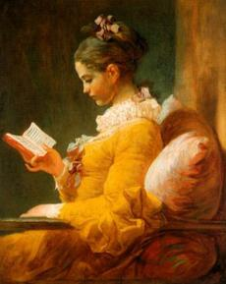
Les femmes lisent les romans. Les femmes surtout celles des classes mi-élévée, mais aussi les garçon et les petits bourgeois deviennent, entre la fin du XVIII et la première moitié du XIX siècle, une tranche essentielle du public auquel les romans s’adressent.
Les femmes écrivent des romans. Le XIX siècle est le siècle dans lequel s'impose l'illustration de l'auteur incontestablement aussi
Les femmes habitent les romans.

Slide 25
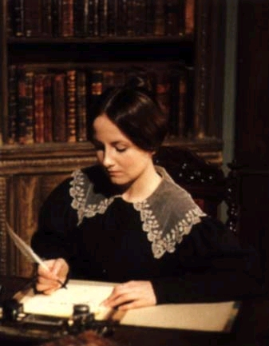
Lectrices, écrivains, personnages, les femmes trouvent dans le roman types féminins, comportements, destinées possibles avec lequel chaque fois se mesurer, s'identifier, se différencier: celle des femmes de 1800 est une lecture active et pas passive, participée,en amateur, parfois polémique. Mais oui, parce que les femmes demandent d'être représentée avec de la liberté, avec de la fidélité, avec respect, et, beaucoup de lectrices affirment leur droit de critique et de jugement.

Slide 26
sources
http://dergipark.ulakbim.gov.tr/cusosbil/article/viewFile/5000000981/5000001672
http://www.scritub.com/limba/franceza/Le-roman-du-eme-siecle-et-la-c75334.php
http://thelivingnews.it/gli-straordinari-volti-delle-donne-nella-letteratura/
http://www.vanityfair.it/show/libri/16/03/08/8-marzo-eroine-donne-letteratura-protagoniste-romanzi

